Slide 1
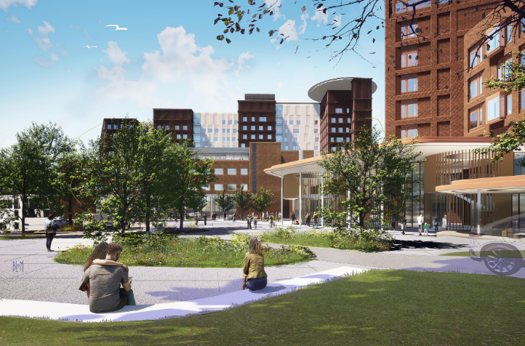
Byggeplasskoordinering Rikshospitalet Q4 2024
Oslo sykehusservice
Gry Strand
Leder byggeplasskoordinering OUS
Helse Sør-Øst prosjektorganisasjon
Karl Olav Ugland
Leder område utomhus

Slide 2
Agenda
Faseplaner kvartal 4 2023
Støy og rystelser
Aspergillus og tiltak
Spørsmål og svar

Slide 3
Byggeplasskoordinering
Byggeplasskoordinering er en kompleks oppgave, men med god planlegging, kommunikasjon og samarbeid kan det bidra til:
Å sikre at sykehusets drift blir berørt i minst mulig grad
Å sikre at byggeprosjektet går jevnt, effektivt og sikkert.

Slide 4
Byggeplasskoordinering
Byggeplasskoordinering er en viktig del av samhandlingen mellom OUS virksomhet og HSØ PO (byggeprosjektet).
Det handler om å samordning av aktiviteter, ressurser og kommunikasjon
Viktige aspekter av byggeplasskoordinering:
Kommunikasjon
Planlegging og tidsstyring
Sikkerhet og trafikkstyring
Samarbeid og konfliktløsning
Beredskap

Slide 5
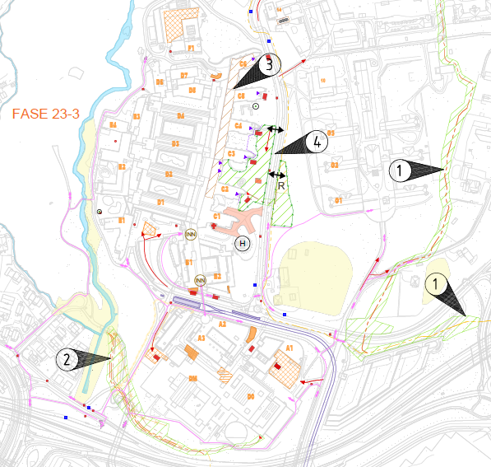
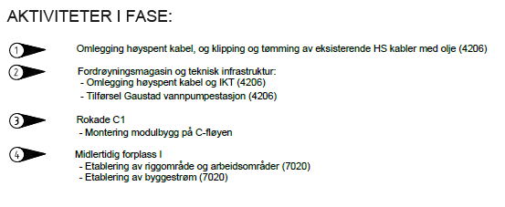
Faseplan Q3 2023
OUS prosjekter utomhus i perioden:
Oppstart forberedende arbeider D2/D3
Arbeid i beredskapsveien og sør for adkomsttorget
Avsperring for myke trafikanter langt Sognsvannsbekken

Slide 6
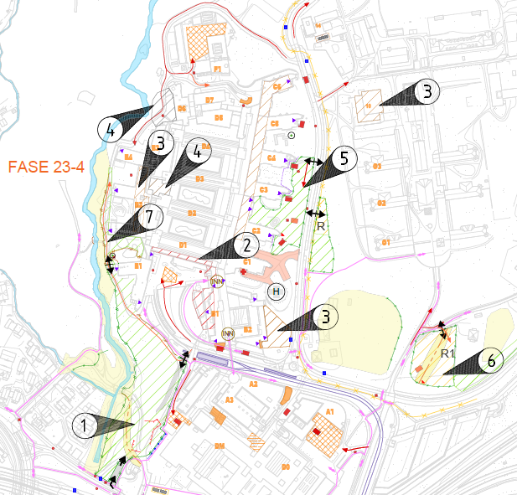
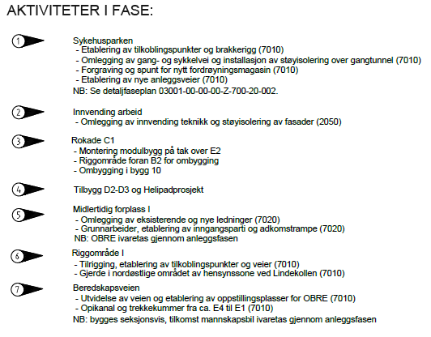
Faseplan Q4 2023
OUS prosjekter utomhus i perioden:
Oppstart forberedende arbeider helikopterprosjektet

Slide 7
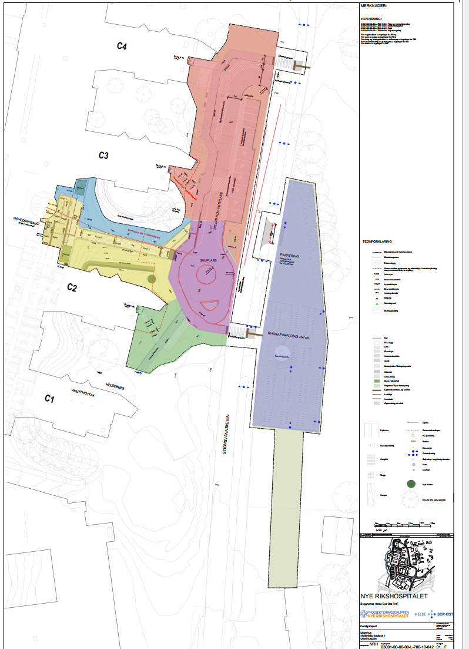
Faseplan detaljplan forplass 1

Slide 8
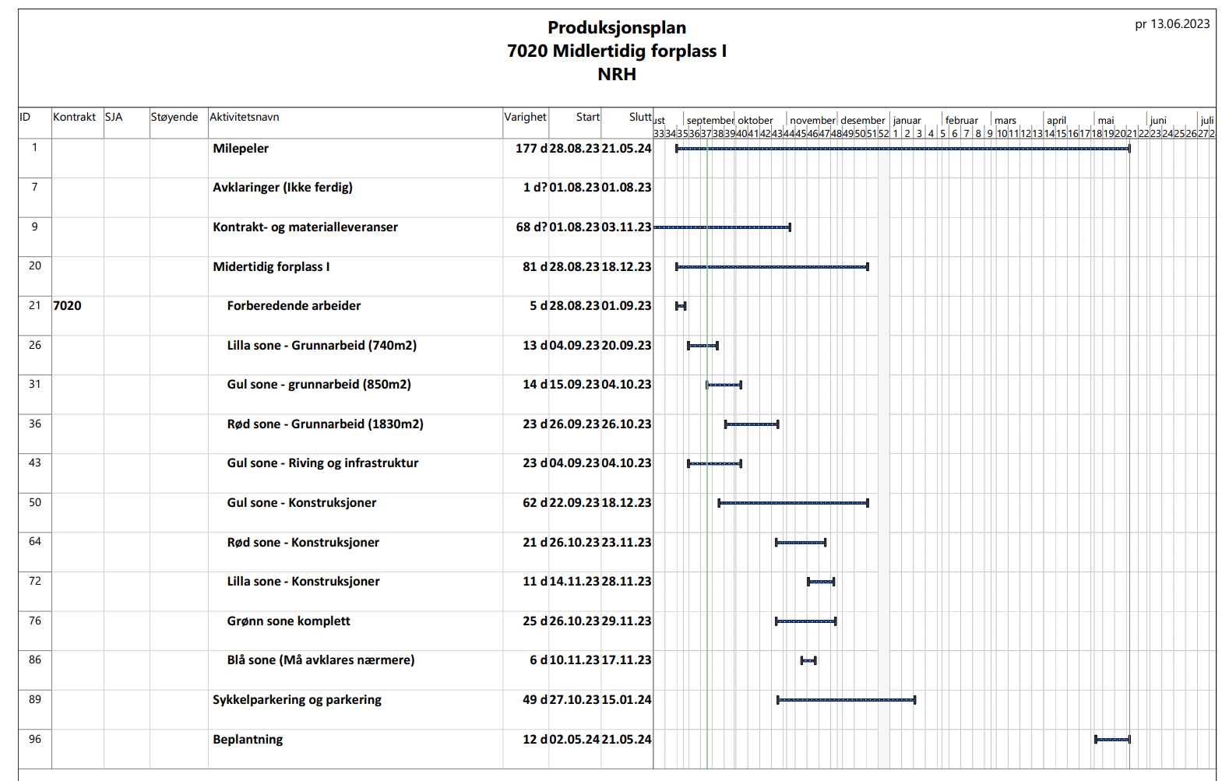
Faseplan detaljplan forplass 1

Slide 9
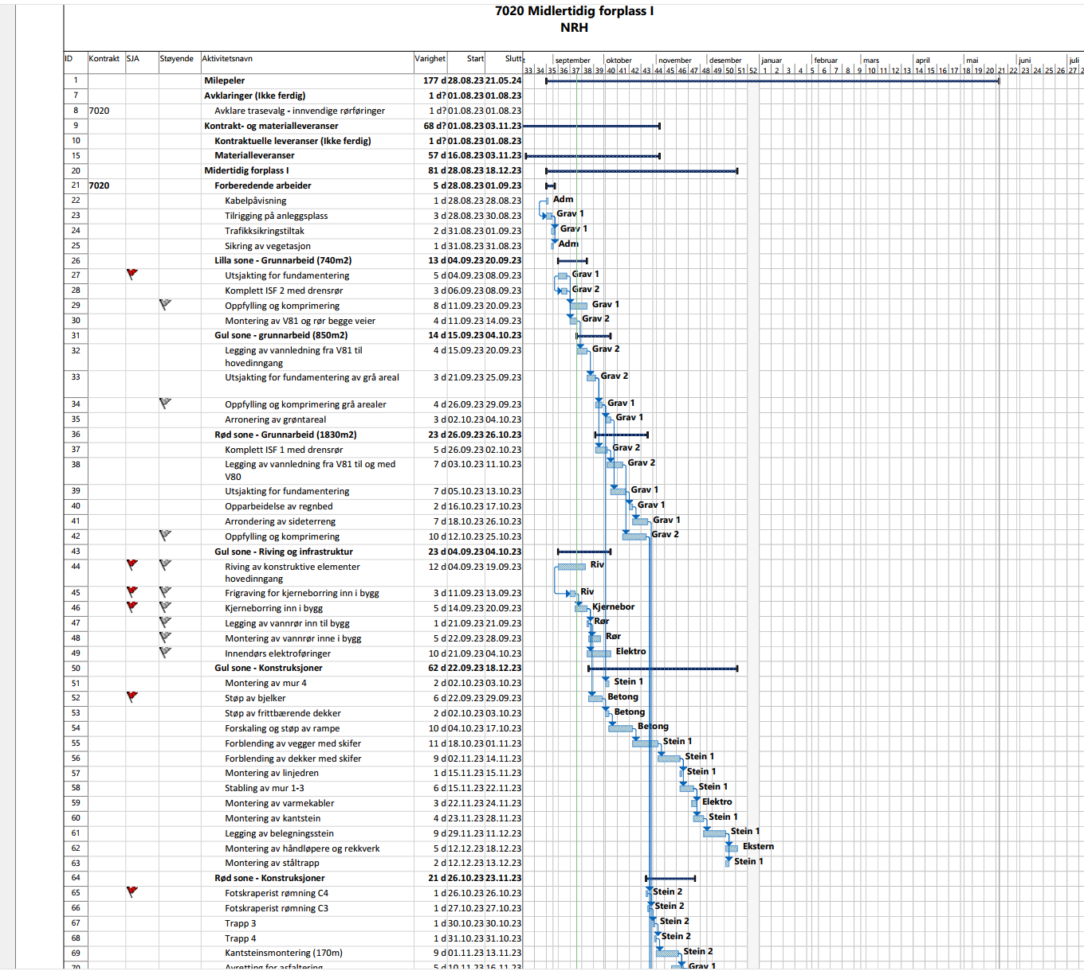
Faseplan detaljplan forplass 1

Slide 10
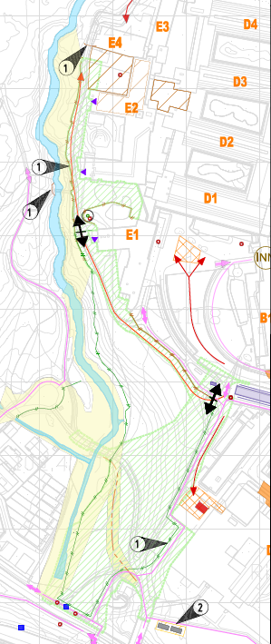
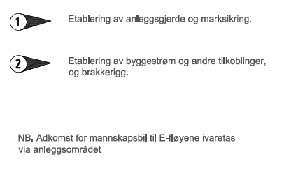
Faseplan detaljplan sykehusparken OKTOBER

Slide 11
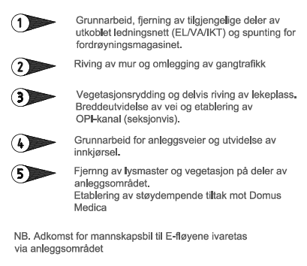
Faseplan detaljplan sykehusparken NOVEMBER

Slide 12
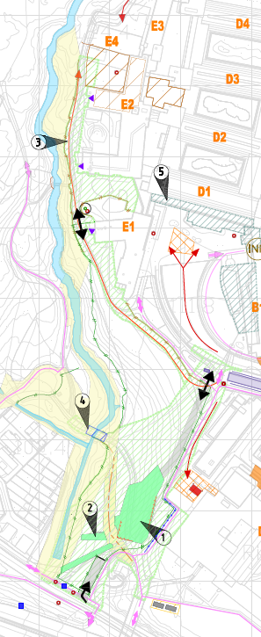
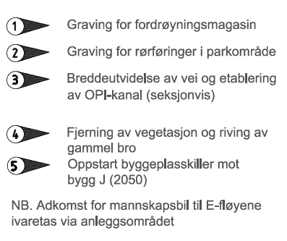
Faseplan detaljplan sykehusparken DESEMBER

Slide 13
Støy og rystelser – hva forventer vi
Anleggstrafikk
Forplass 1
Anleggsvei bak E
Sykehusparken

Slide 14
Sporsopp og aspergillus
Hva er dette?
Hvor vil dette være en utfordring
Hva gjør vi

Slide 15
Eksempler på tiltak fra St.Olav og Helsebygg

Slide 16
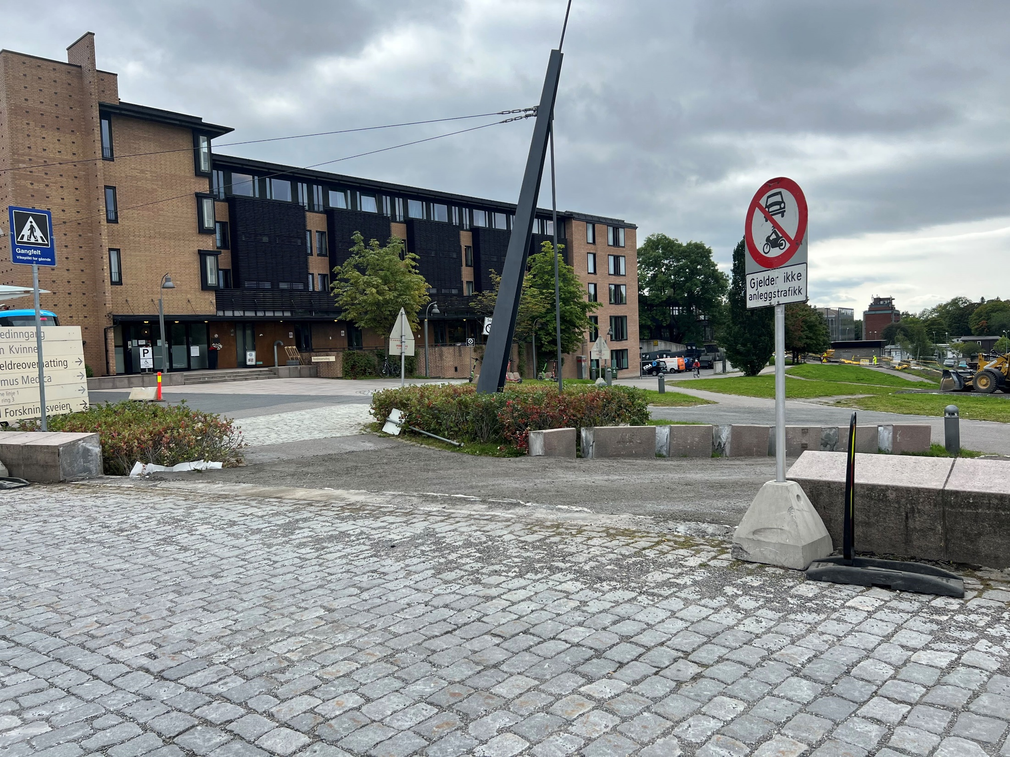
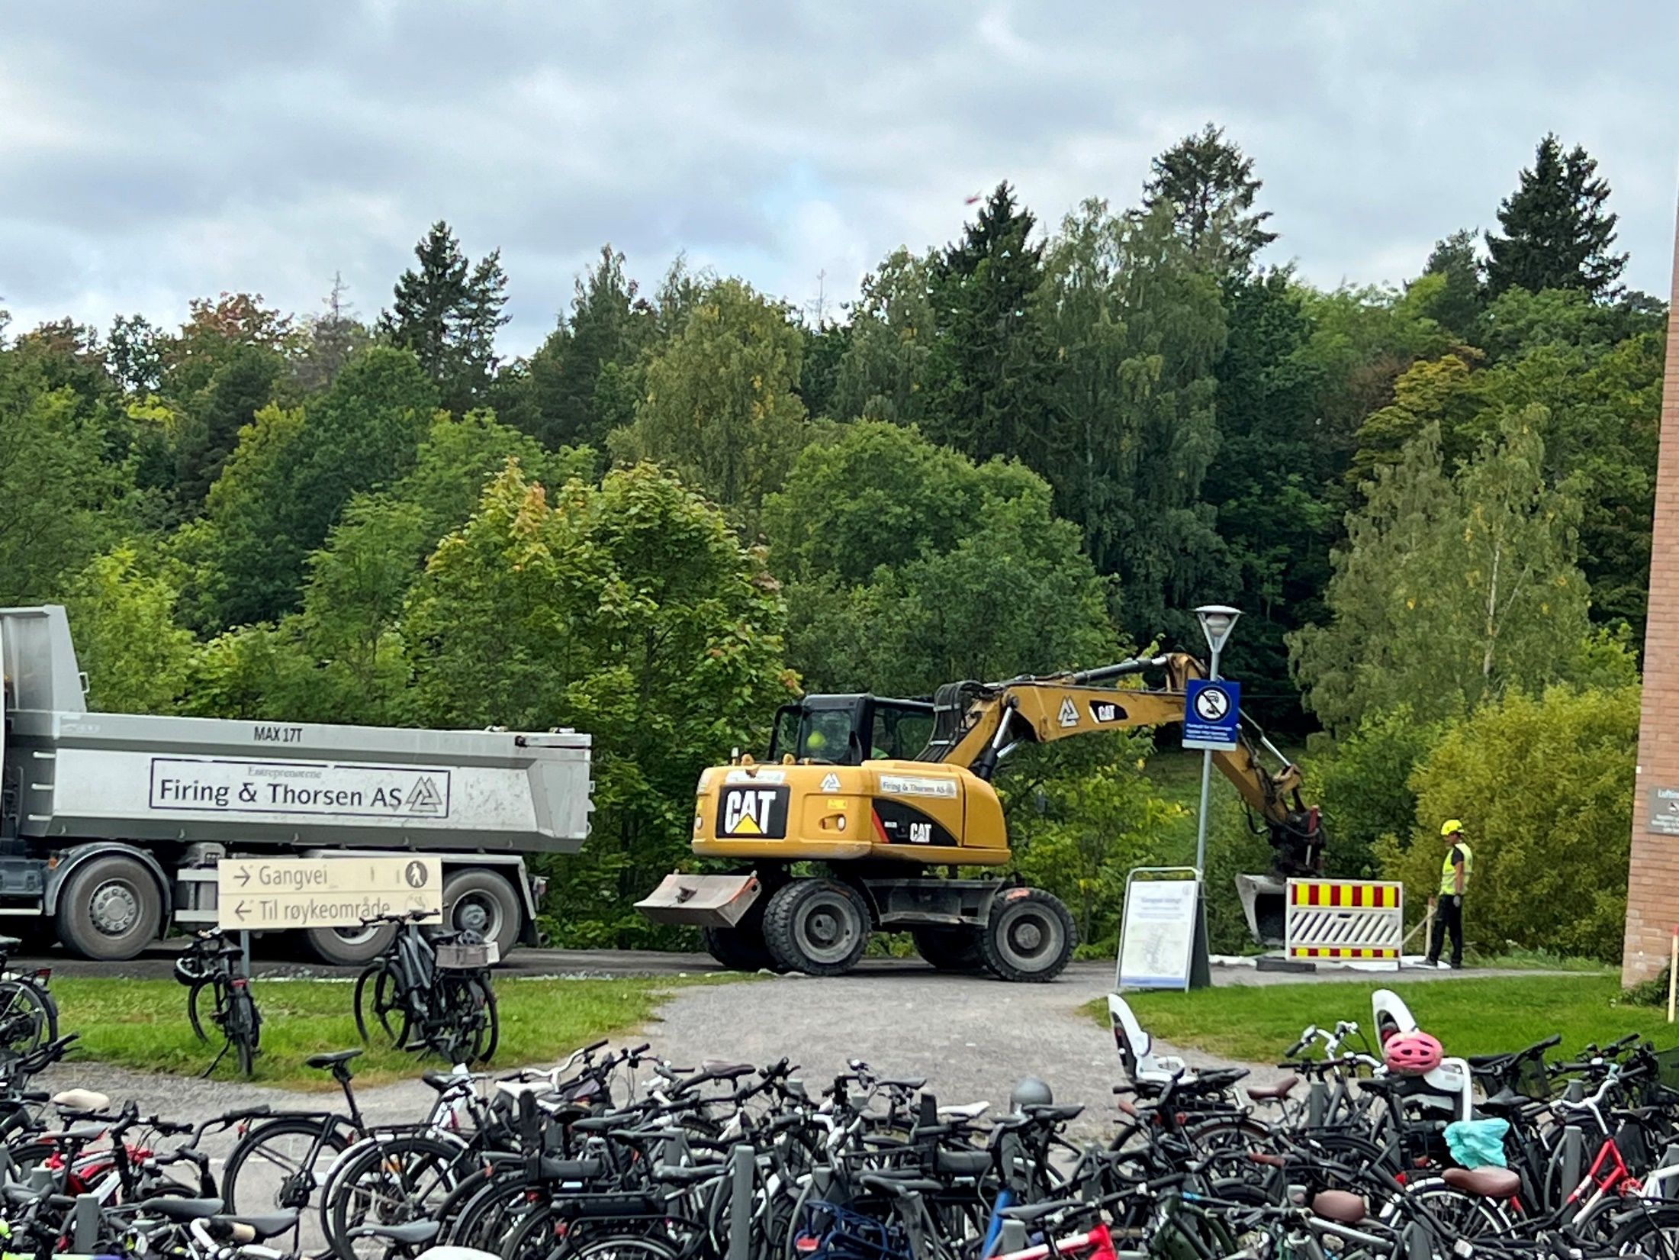
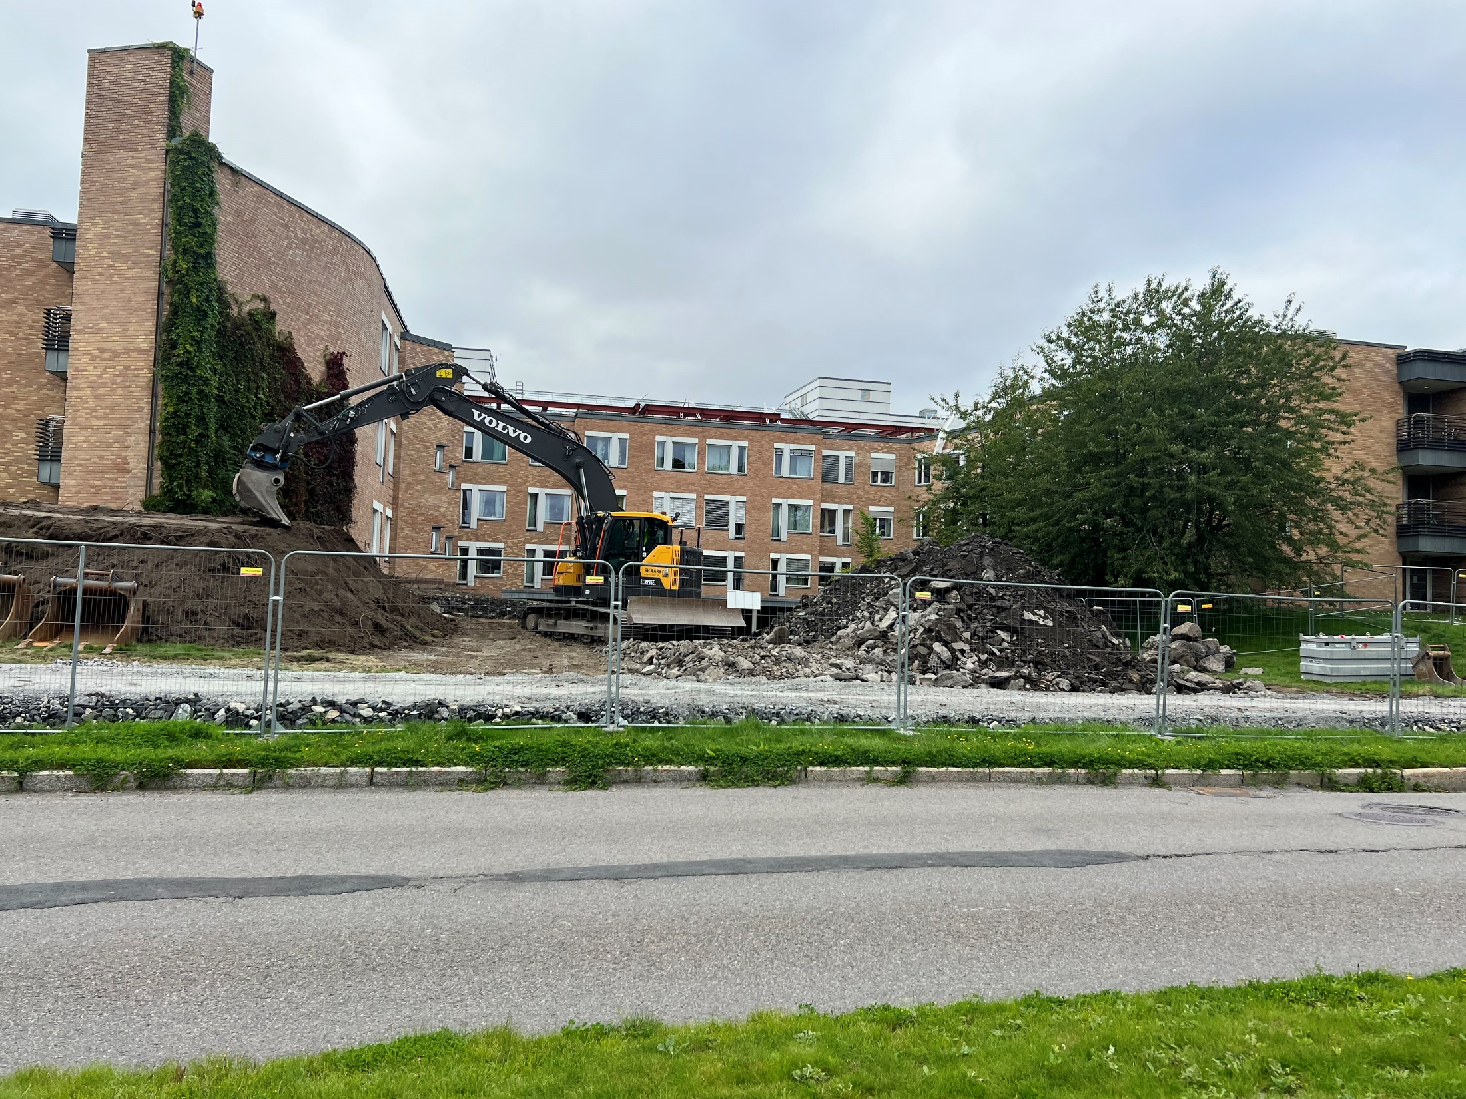
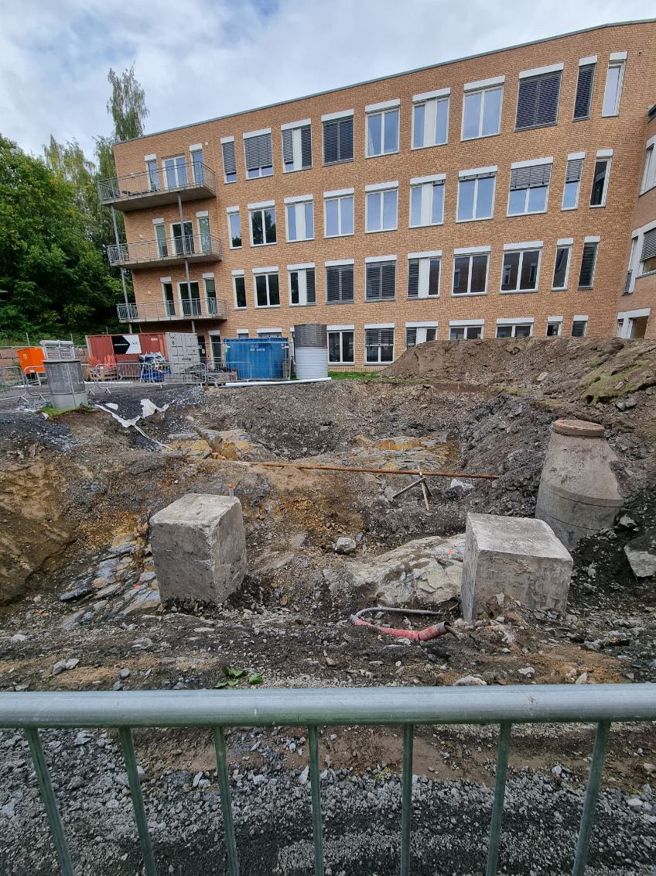
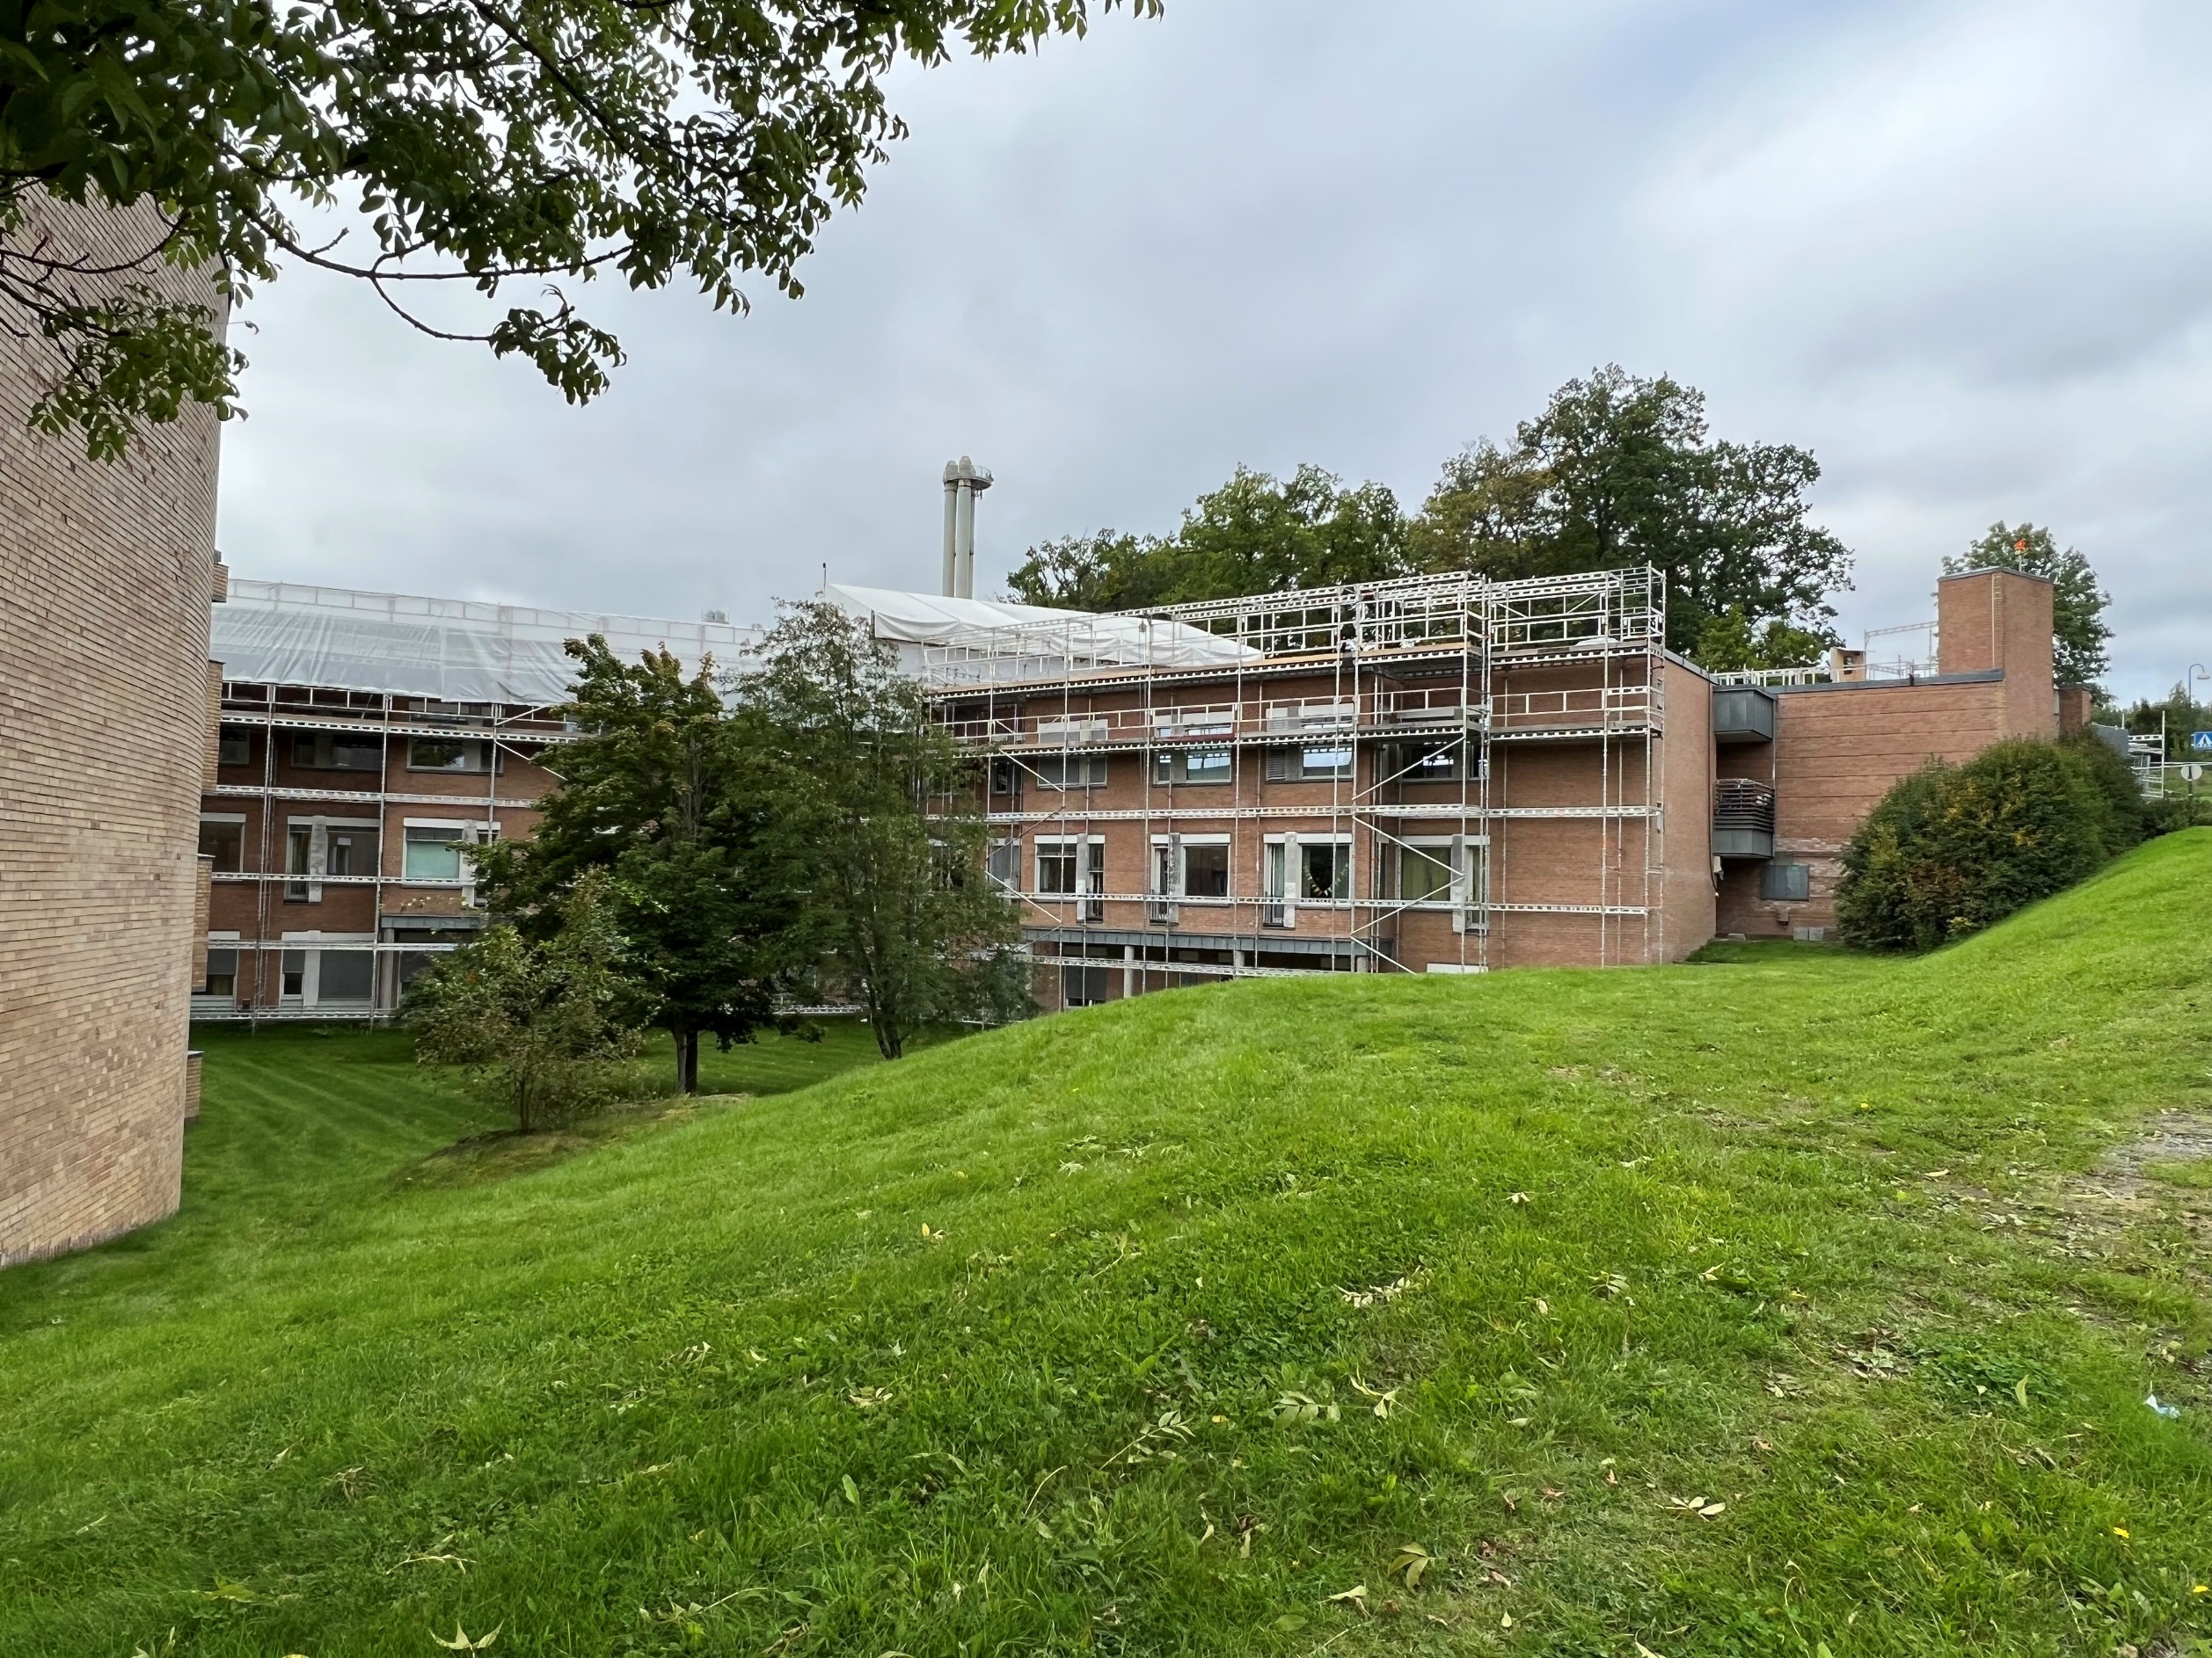
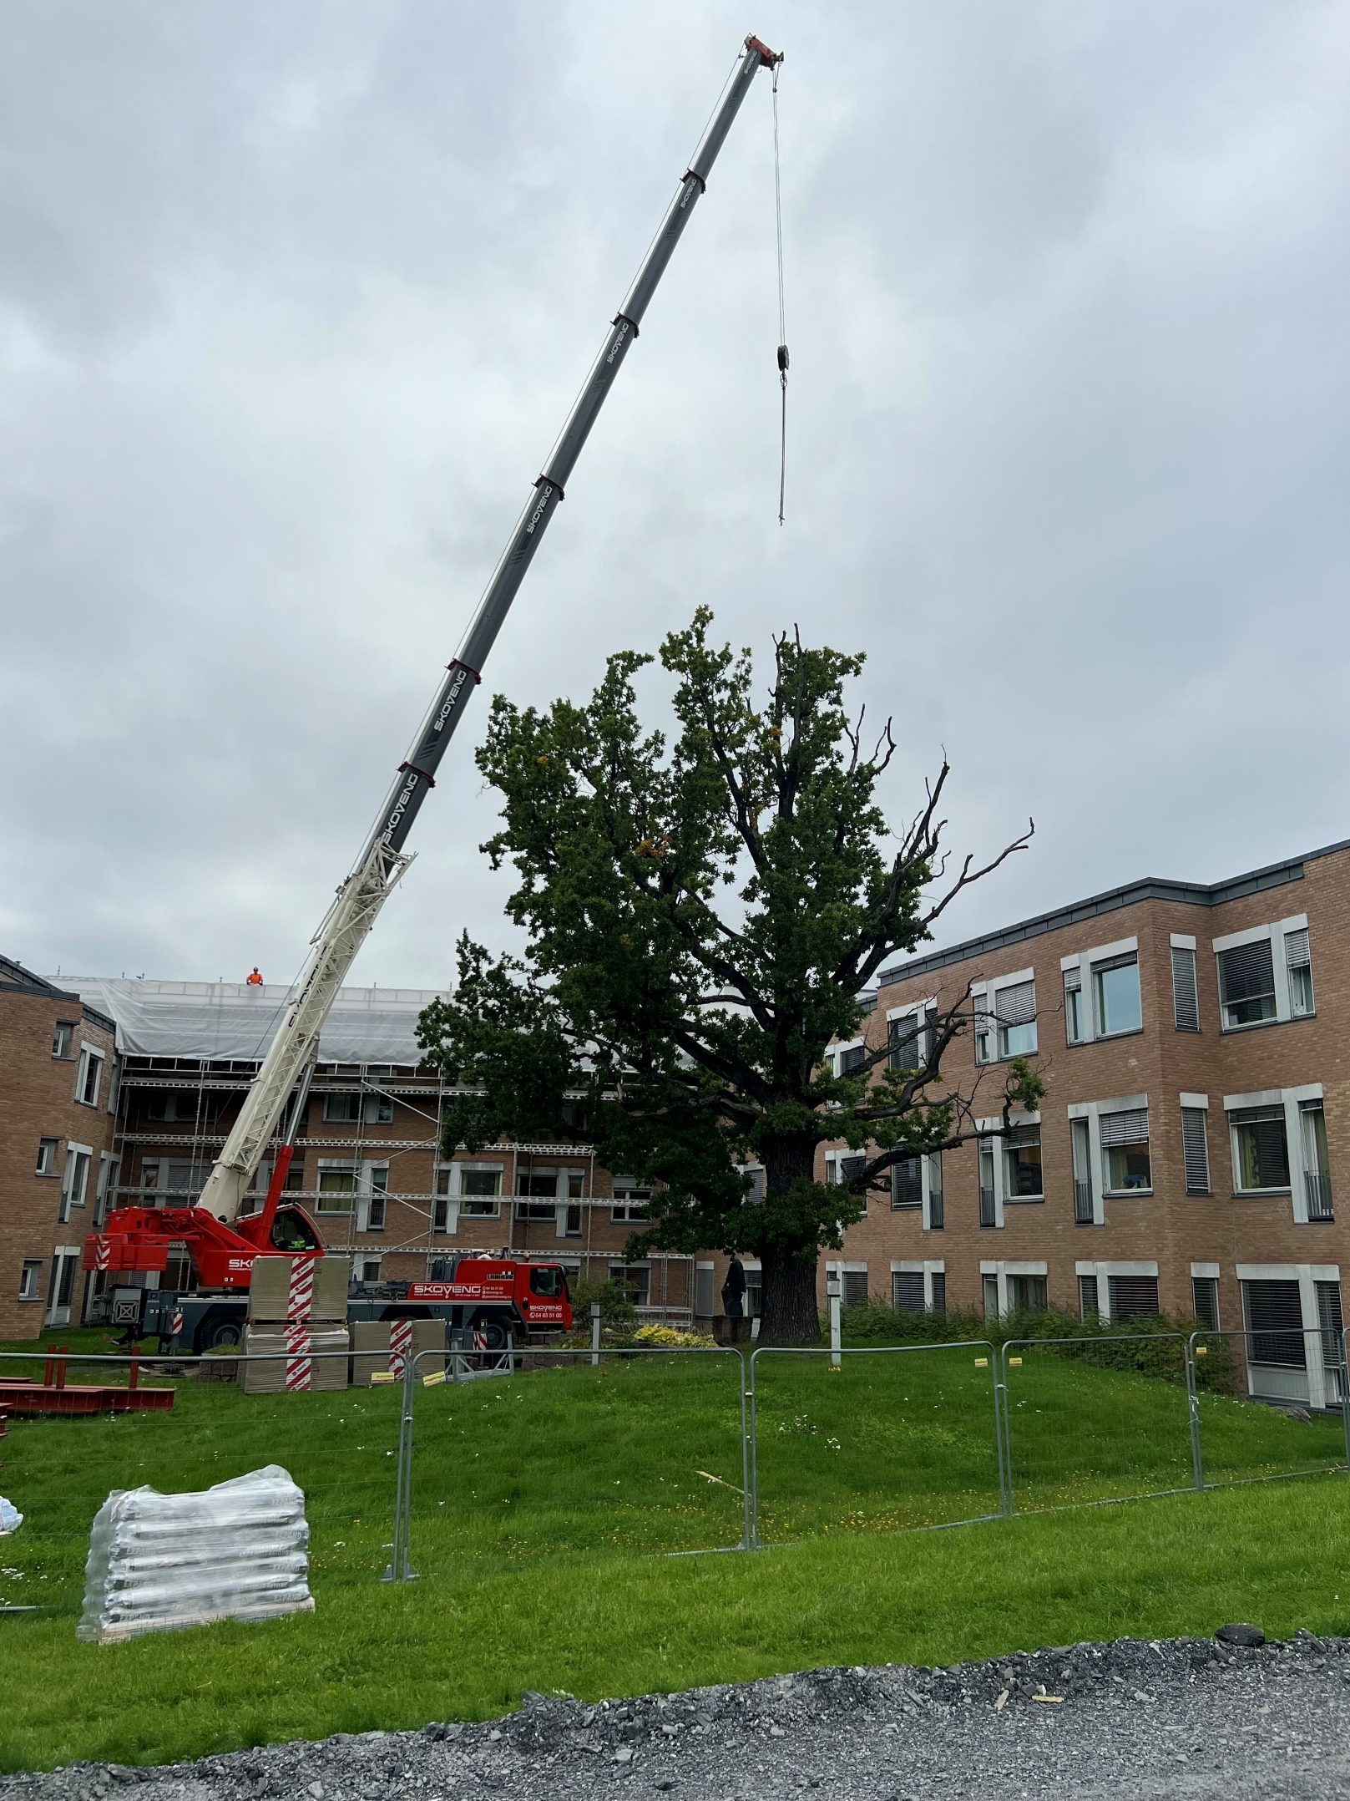
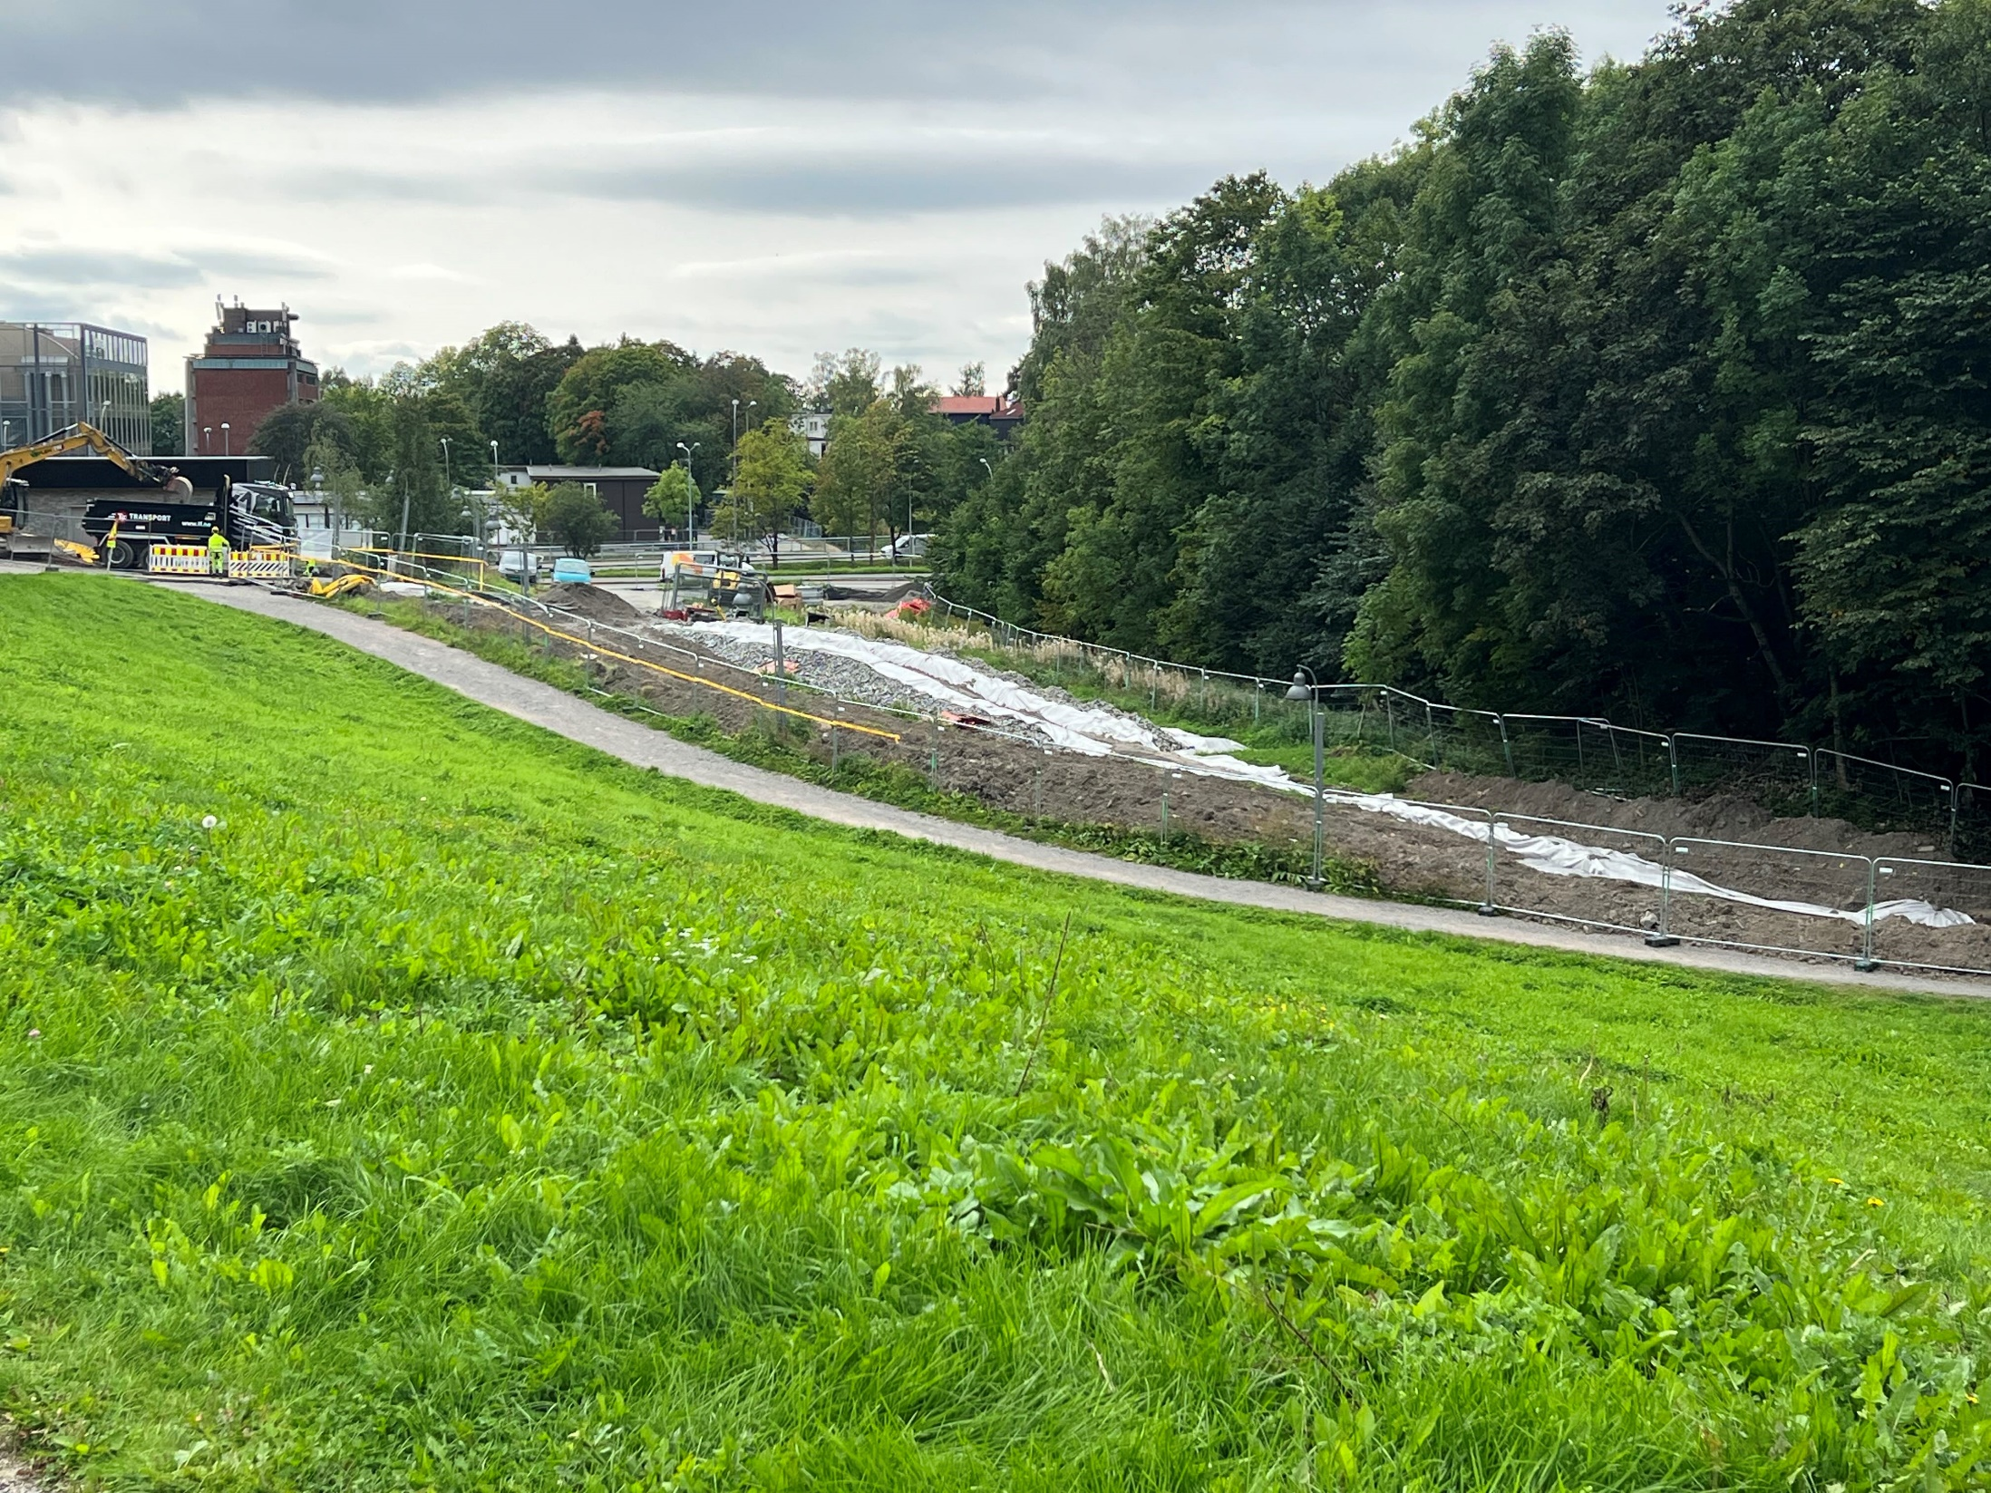
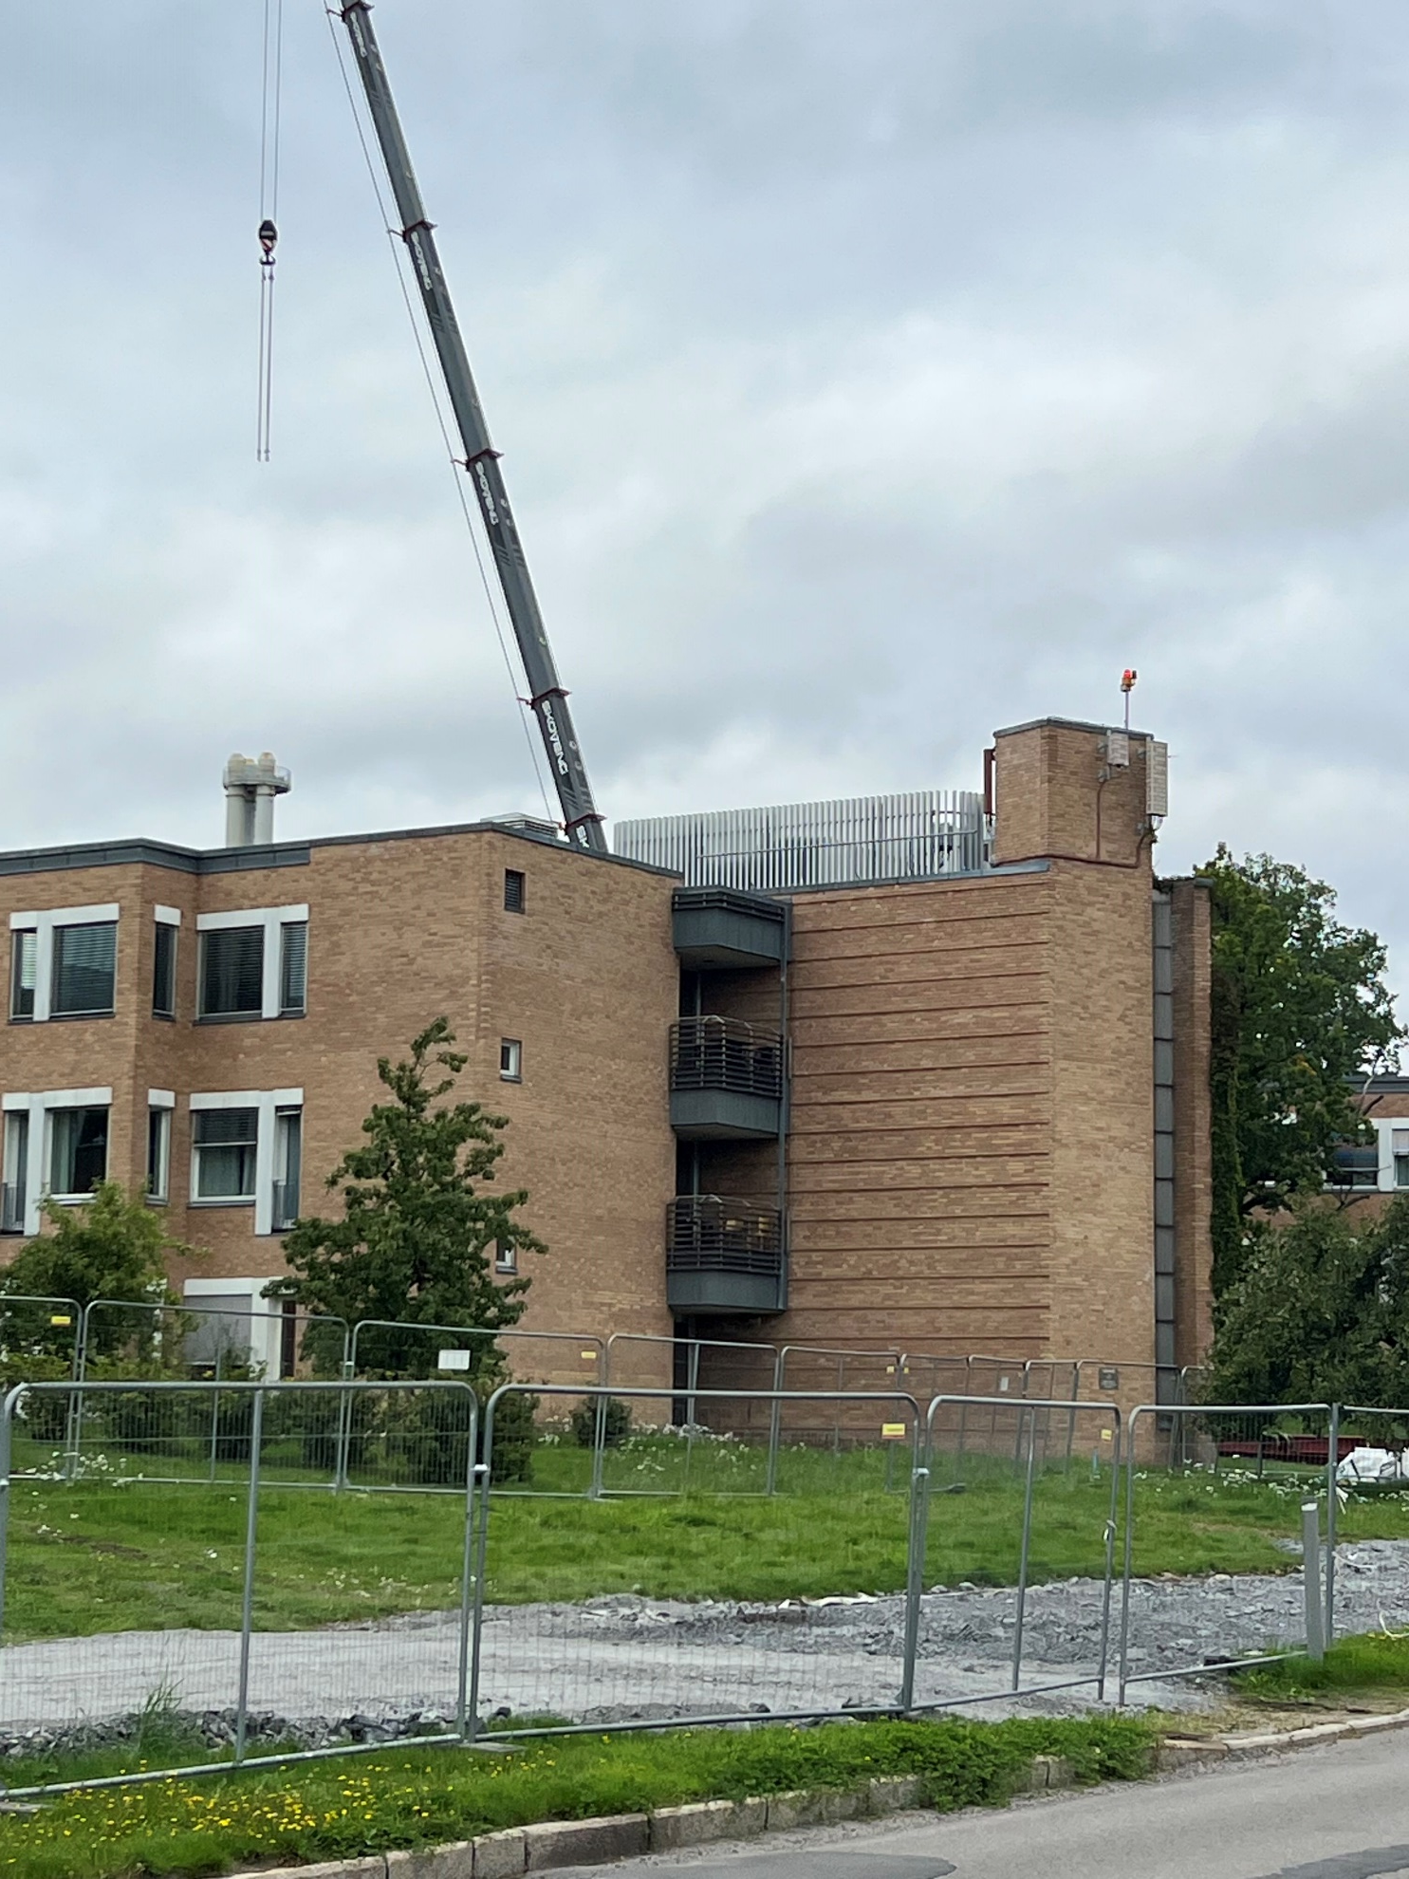
Bilder fra anleggsarbeidene

Slide 17
Spørsmål

